Slide 1
DE LOS DATOS A LA ACCIÓN:Shiny como herramienta para la divulgación y el cambio social
Maria Monserrat Perez Villanueva, Jorge Ruiz Reyes & Alicia Valentina Franco Boscan

Slide 2
R Markdown
This is an R Markdown presentation. Markdown is a simple formatting syntax for authoring HTML, PDF, and MS Word documents. For more details on using R Markdown see http://rmarkdown.rstudio.com.
When you click the Knit button a document will be generated that includes both content as well as the output of any embedded R code chunks within the document.

Slide 3
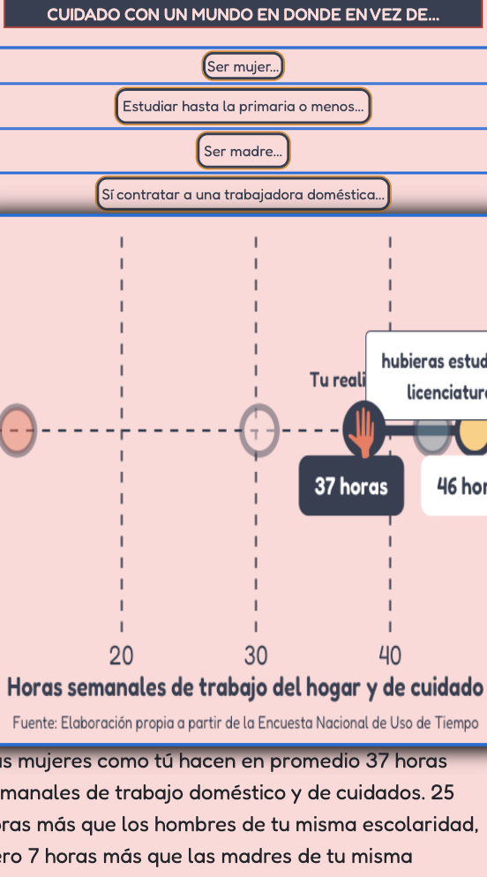
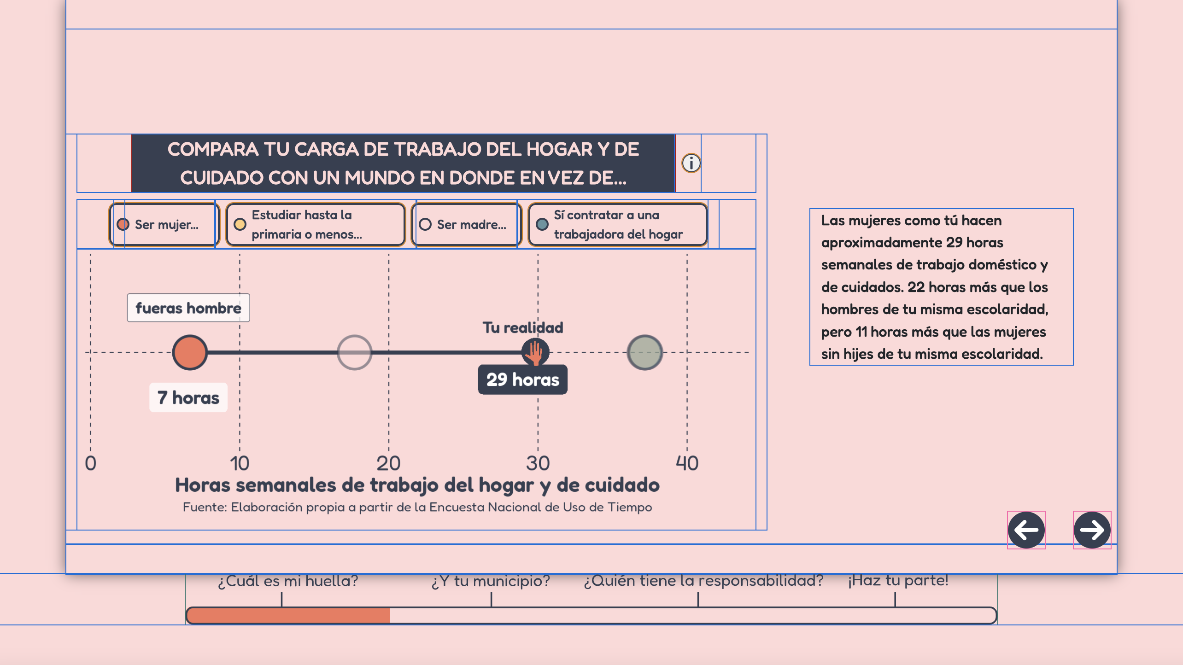
¿Cuál era el reto?

Slide 4
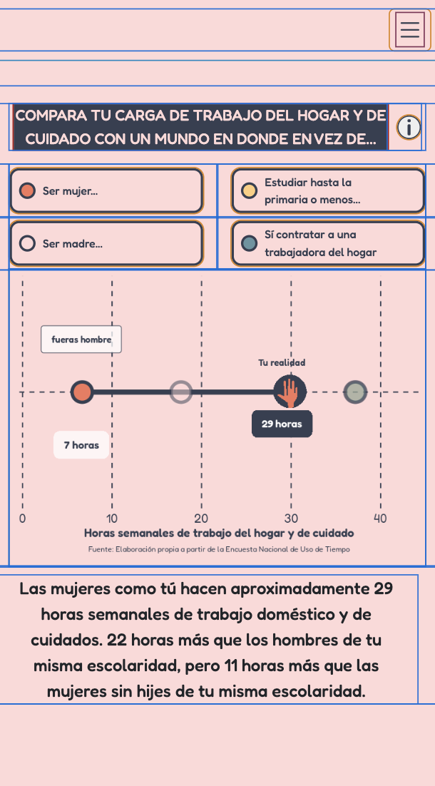
¿Cuál era el reto?

Slide 5
Una app responsive
-Existe una infinidad de tamaños de resoluciones.
-Convencionalmente se dividen en 5 grupos, marcadas por breakpoints.
-Las clases de utilidad de bootstrap ayudan a diseñar rápidamente elementos sin usar código CSS.
-Existen clases de utilidad responsive que combinan breakpoints y propiedades de diseño.

Slide 6
Creando un layout responsive con clases de bootstrap
<div class="graph-container col-sm-12 col-md-9 mb-lg-3">...</div> <div class= "text-container col-sm-12 col-md-3">...</div> <div class= "progress-bar-stages d-none d-lg-flex">...</div>

Slide 7
¿Cuál era la alternativa?
1.Establecer en el archivo .html y .css el código y las clases para un layout base (convencionalmente se usa mobile)
2.Generar media queries ajustando las propiedades de los elementos para todas las resoluciones diferentes a la base.

Slide 8
Solucion con media queries
@media (min-width: 768 px) { .graph-container{ flex: 0 0 auto; width: 66.66667 %; } .text-container{ flex: 0 0 auto; width:25%; } }

Slide 9
Solucion con media queries
.progress-bar-stages{ visibility:hidden; } @media (min-width: 992 px) { .graph-container{ margin-bottom: 1rem } .progress-bar-stages{ visibility:visible } }

Slide 10
¿Qué aprendimos?
-Grid system, clases de utilidad y clases responsive agilizan el desarrollo web.
-Limitación: Hay algunas resoluciones que no pueden ser atacadas con estas clases.
-Tip: Shiny incluye Bootstrap 3 por default. Es necesario especificar qué versión queremos usar. (Se puede definir con la librería bslib)

